Slide 1
GVHD: ThS. Nguyễn Khánh Lợi

Slide 2

Nội dung
I. Giới thiệu đề tài
II. Cơ sở lý thuyết Matter
III. Thiết kế và thi công hệ thống
IV. Kết quả và demo
V. Kết luận, hướng phát triển
Bộ môn Kỹ thuật Điện tử — Báo cáo thực tập
TP. Hồ Chí Minh, 08/2026

Slide 3
I. Giới thiệu
Lý do chọn đề tài
• Nhà thông minh đang phân mảnh: mỗi hãng một giao thức riêng, thiết bị mua về bị khoá vào đúng một nền tảng.
• Phụ thuộc đám mây: mất Internet là mất điều khiển; nhà sản xuất ngừng dịch vụ thì thiết bị thành vô dụng.
• Matter (CSA, 2022) đặt ra lời hứa: chuẩn chung, chạy cục bộ trên nền IP, một thiết bị phục vụ nhiều nền tảng cùng lúc.
Bộ môn Kỹ thuật Điện tử — Báo cáo thực tập
TP. Hồ Chí Minh, 08/2026

Slide 4
I. Giới thiệu
Mục tiêu
• Xây dựng thiết bị Matter over Wi-Fi trên ESP32-C6
• Dựng bộ điều khiển cục bộ bằng Raspberry Pi 4 và Home Assistant
• Kiểm chứng multi-fabric: một thiết bị, nhiều miền quản trị độc lập
• Đo định lượng: thời gian ghép nối, độ trễ, độ ổn định, vùng phủ sóng
• Thi công mạch ngoại vi và mở rộng firmware
Phạm vi
• Chỉ triển khai nhánh Wi-Fi; Thread cần thêm Border Router nên chỉ trình bày lý thuyết
• Không có HomePod hay Nest Hub, nên các bộ điều khiển bổ sung được mô phỏng bằng chip-tool, mỗi tiến trình một kho khoá riêng
• Không thực hiện quy trình chứng nhận của CSA; firmware dùng chứng thư thử nghiệm
Bộ môn Kỹ thuật Điện tử — Báo cáo thực tập
TP. Hồ Chí Minh, 08/2026

Slide 5
II. Cơ sở lý thuyết
Matter là gì
• Chuẩn liên vận hành do Connectivity Standards Alliance công bố năm 2022, hợp nhất nỗ lực của Apple, Google, Amazon và Zigbee Alliance.
• Chạy trên nền IPv6, điều khiển diễn ra trong mạng nội bộ — không bắt buộc đi qua máy chủ của nhà sản xuất.
• Hai tầng vận chuyển: Wi-Fi và Thread. Đề tài chọn Wi-Fi.
• Hai điều kiện hạ tầng bắt buộc: IPv6 và mDNS. Thiếu một trong hai là bế tắc.
Bảo mật hai giai đoạn
• PASE — thiết lập phiên lúc ghép nối, dựa trên mã ghép nối in trên thiết bị.
• CASE — phiên vận hành hằng ngày, dựa trên chứng thư mà bộ điều khiển đã cấp.
Bộ môn Kỹ thuật Điện tử — Báo cáo thực tập
TP. Hồ Chí Minh, 08/2026

Slide 6
II. Cơ sở lý thuyết
Mô hình dữ liệu
Node → Endpoint → Cluster → Attribute / Command / Event
• Mỗi endpoint là một chức năng độc lập. Thiết bị của đề tài có endpoint 1 là đèn màu và endpoint 2 là công tắc vật lý.
Fabric và cơ chế multi-admin — điểm nhấn của đề tài
• Fabric là một miền quản trị, có bộ khoá và chứng thư riêng của nó.
• Một thiết bị tham gia nhiều fabric cùng lúc; các fabric ngang hàng nhau, không có fabric nào giữ vai trò đặc quyền.
• Nghĩa là cùng một bóng đèn có thể vừa nằm trong nhà Apple, vừa nằm trong nhà Google, mà hai bên không cần biết nhau.
Bộ môn Kỹ thuật Điện tử — Báo cáo thực tập
TP. Hồ Chí Minh, 08/2026

Slide 7
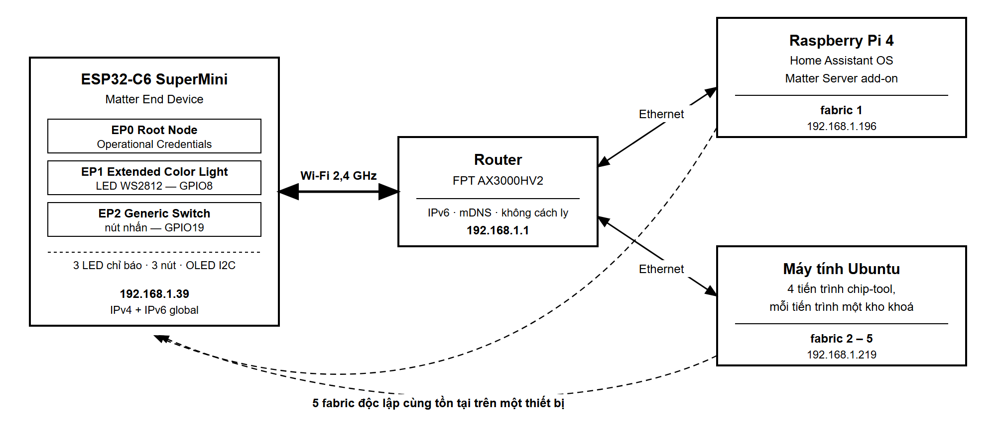
III. Thiết kế hệ thống
Bốn khối: thiết bị đầu cuối, hạ tầng mạng, bộ điều khiển chính và bốn bộ điều khiển bổ sung
Bộ môn Kỹ thuật Điện tử — Báo cáo thực tập
TP. Hồ Chí Minh, 08/2026

Slide 8
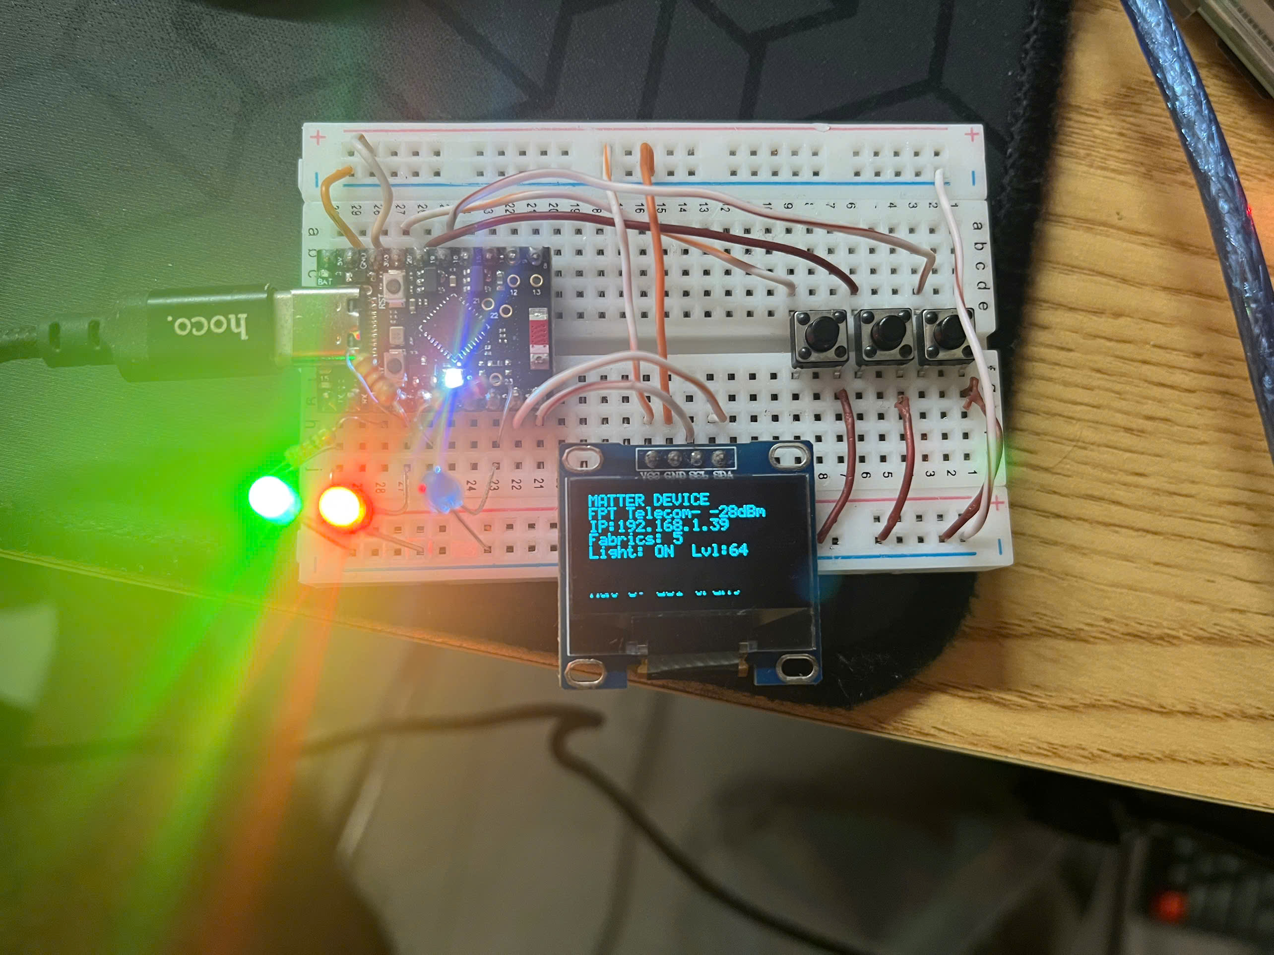
III. Thi công phần cứng
ESP32-C6 SuperMini
• EP1 — đèn RGB WS2812 onboard
• EP2 — công tắc vật lý, nút GPIO19
• 3 LED chỉ báo: mạng, trạng thái đèn, lưu lượng lệnh
• 3 nút nhấn: bật tắt, phát sự kiện, đổi trang
• Màn hình OLED 0,96 inch qua I2C
Firmware tự viết thêm
• Trình điều khiển SSD1306 viết trong dự án
• Endpoint Generic Switch phát sự kiện khi nhấn nút
• Chiếm thêm 33 KB, phân vùng còn trống 7%
Bộ môn Kỹ thuật Điện tử — Báo cáo thực tập
TP. Hồ Chí Minh, 08/2026

Slide 9
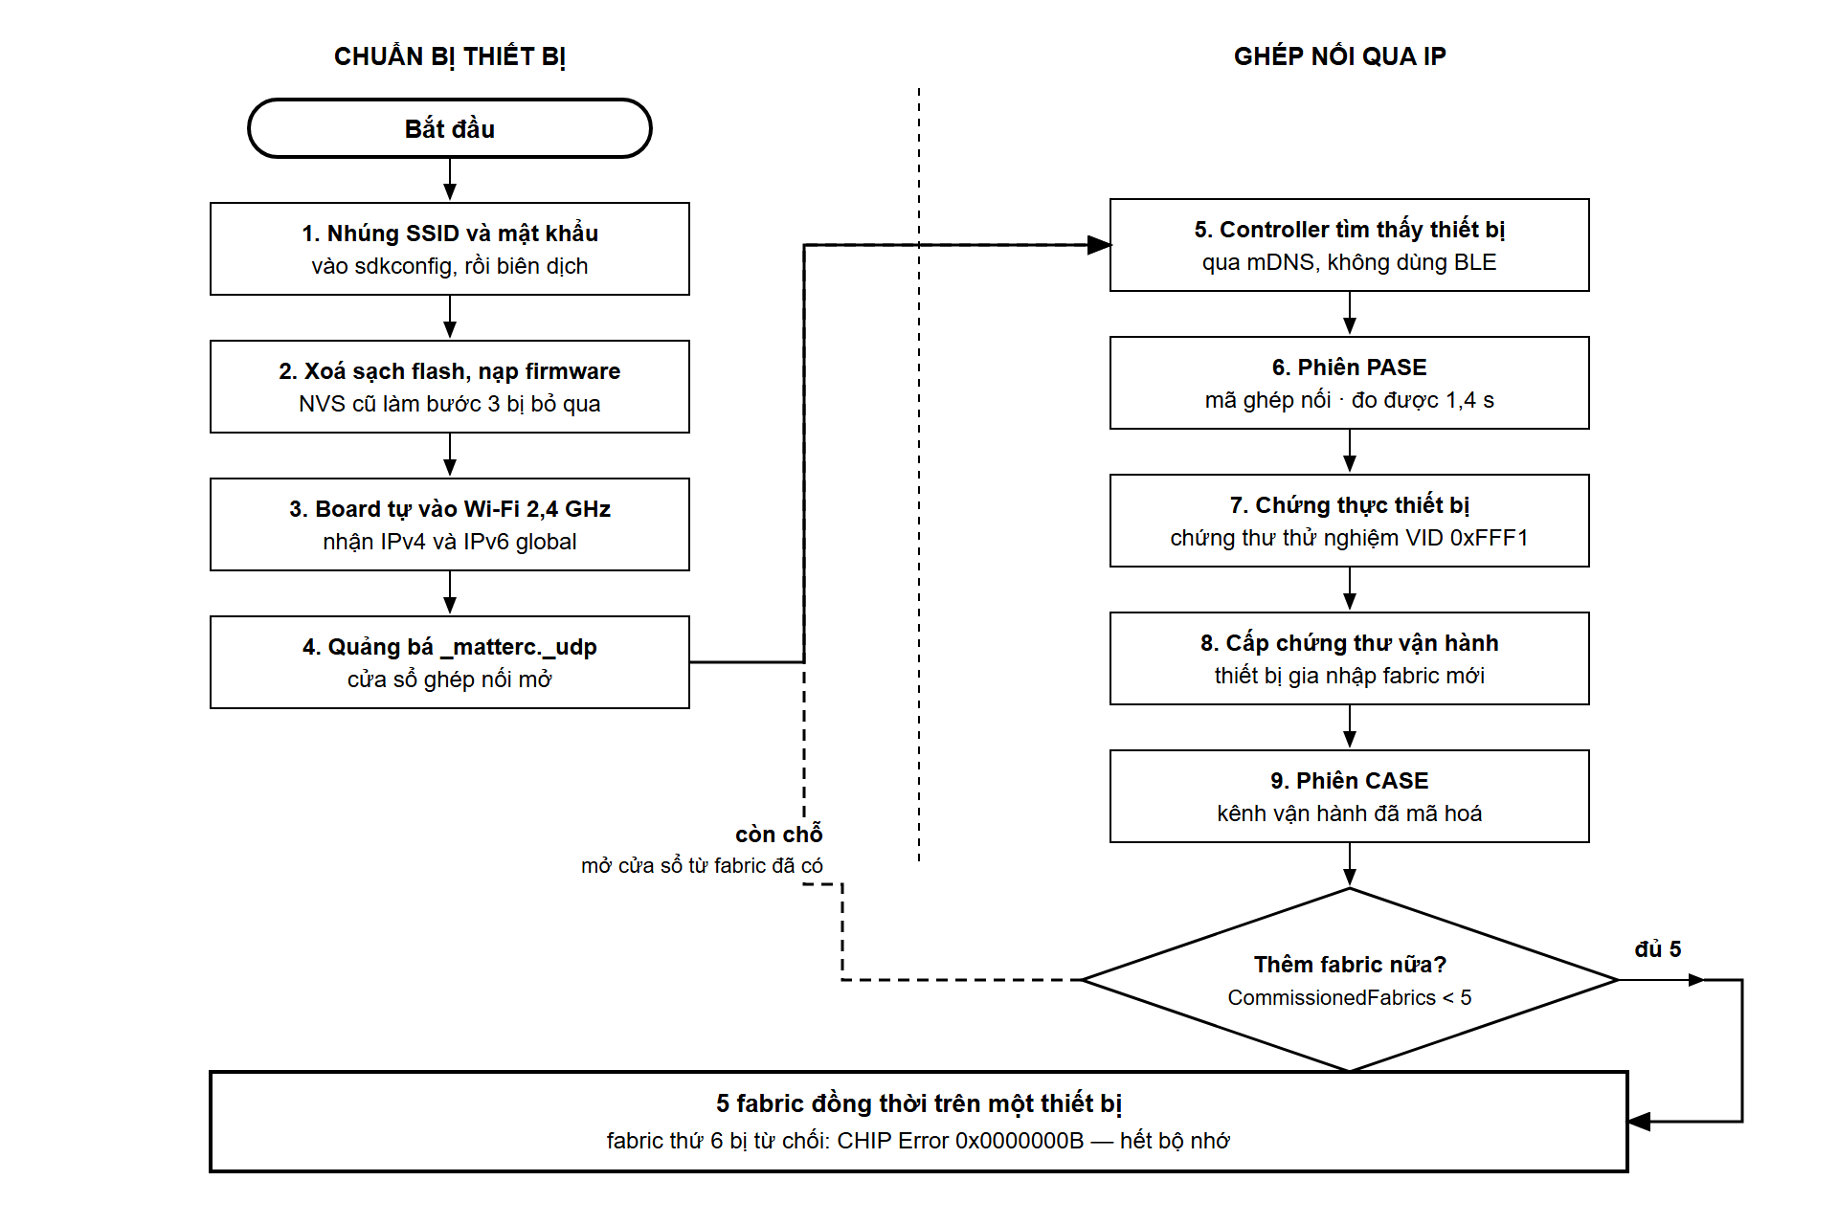
IV. Quy trình ghép nối
Sự cố đáng kể
• Ghép nối qua Bluetooth thất bại 6 lần với 2 cấu hình khác nhau.
• Bluetooth của Pi thấy board rõ ở −28 dBm nhưng không kết nối được.
• Nguyên nhân gốc đến nay vẫn chưa xác định được.
Cách vòng qua
• Nạp sẵn Wi-Fi vào firmware, ghép hoàn toàn qua IP.
• PASE hoàn tất trong 1,4 giây, so với 3 phút quét Bluetooth không ra gì.
Bộ môn Kỹ thuật Điện tử — Báo cáo thực tập
TP. Hồ Chí Minh, 08/2026

Slide 10
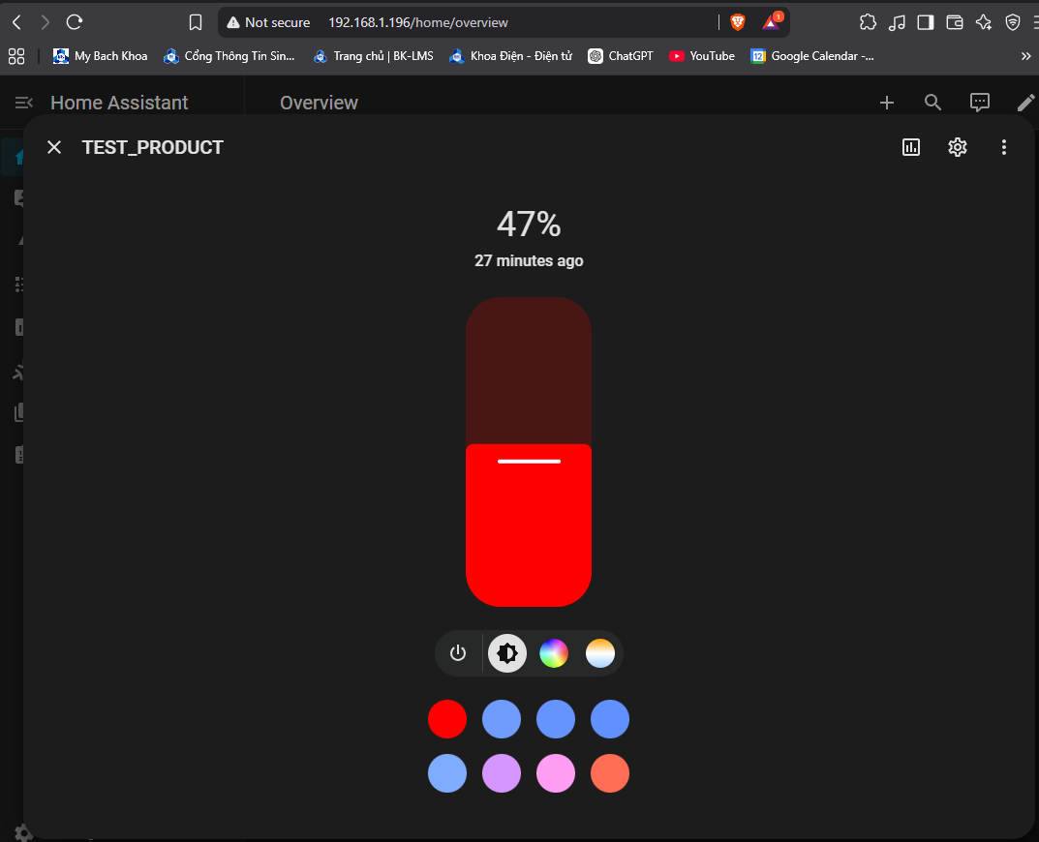
IV. Demo 1 — Ghép vào Home Assistant
Fabric thứ nhất
• Ghép xong lúc 20:30 ngày 16/08/2026
• Node ID 0x0A, Fabric Index 1
• Sinh ra 3 thực thể trong Home Assistant
• Điều khiển hai chiều đã kiểm chứng: bật tắt từ giao diện, LED phản hồi đúng
• Home Assistant hiển thị 47% khớp chính xác giá trị CurrentLevel = 120 đọc từ thiết bị
Bộ môn Kỹ thuật Điện tử — Báo cáo thực tập
TP. Hồ Chí Minh, 08/2026
Notes:
Mo video: docs/Video Demo hoan chinh.mp4 — doan dau, phan dieu khien tu Home Assistant. Neu het gio thi bo qua video, chi noi theo anh.

Slide 11
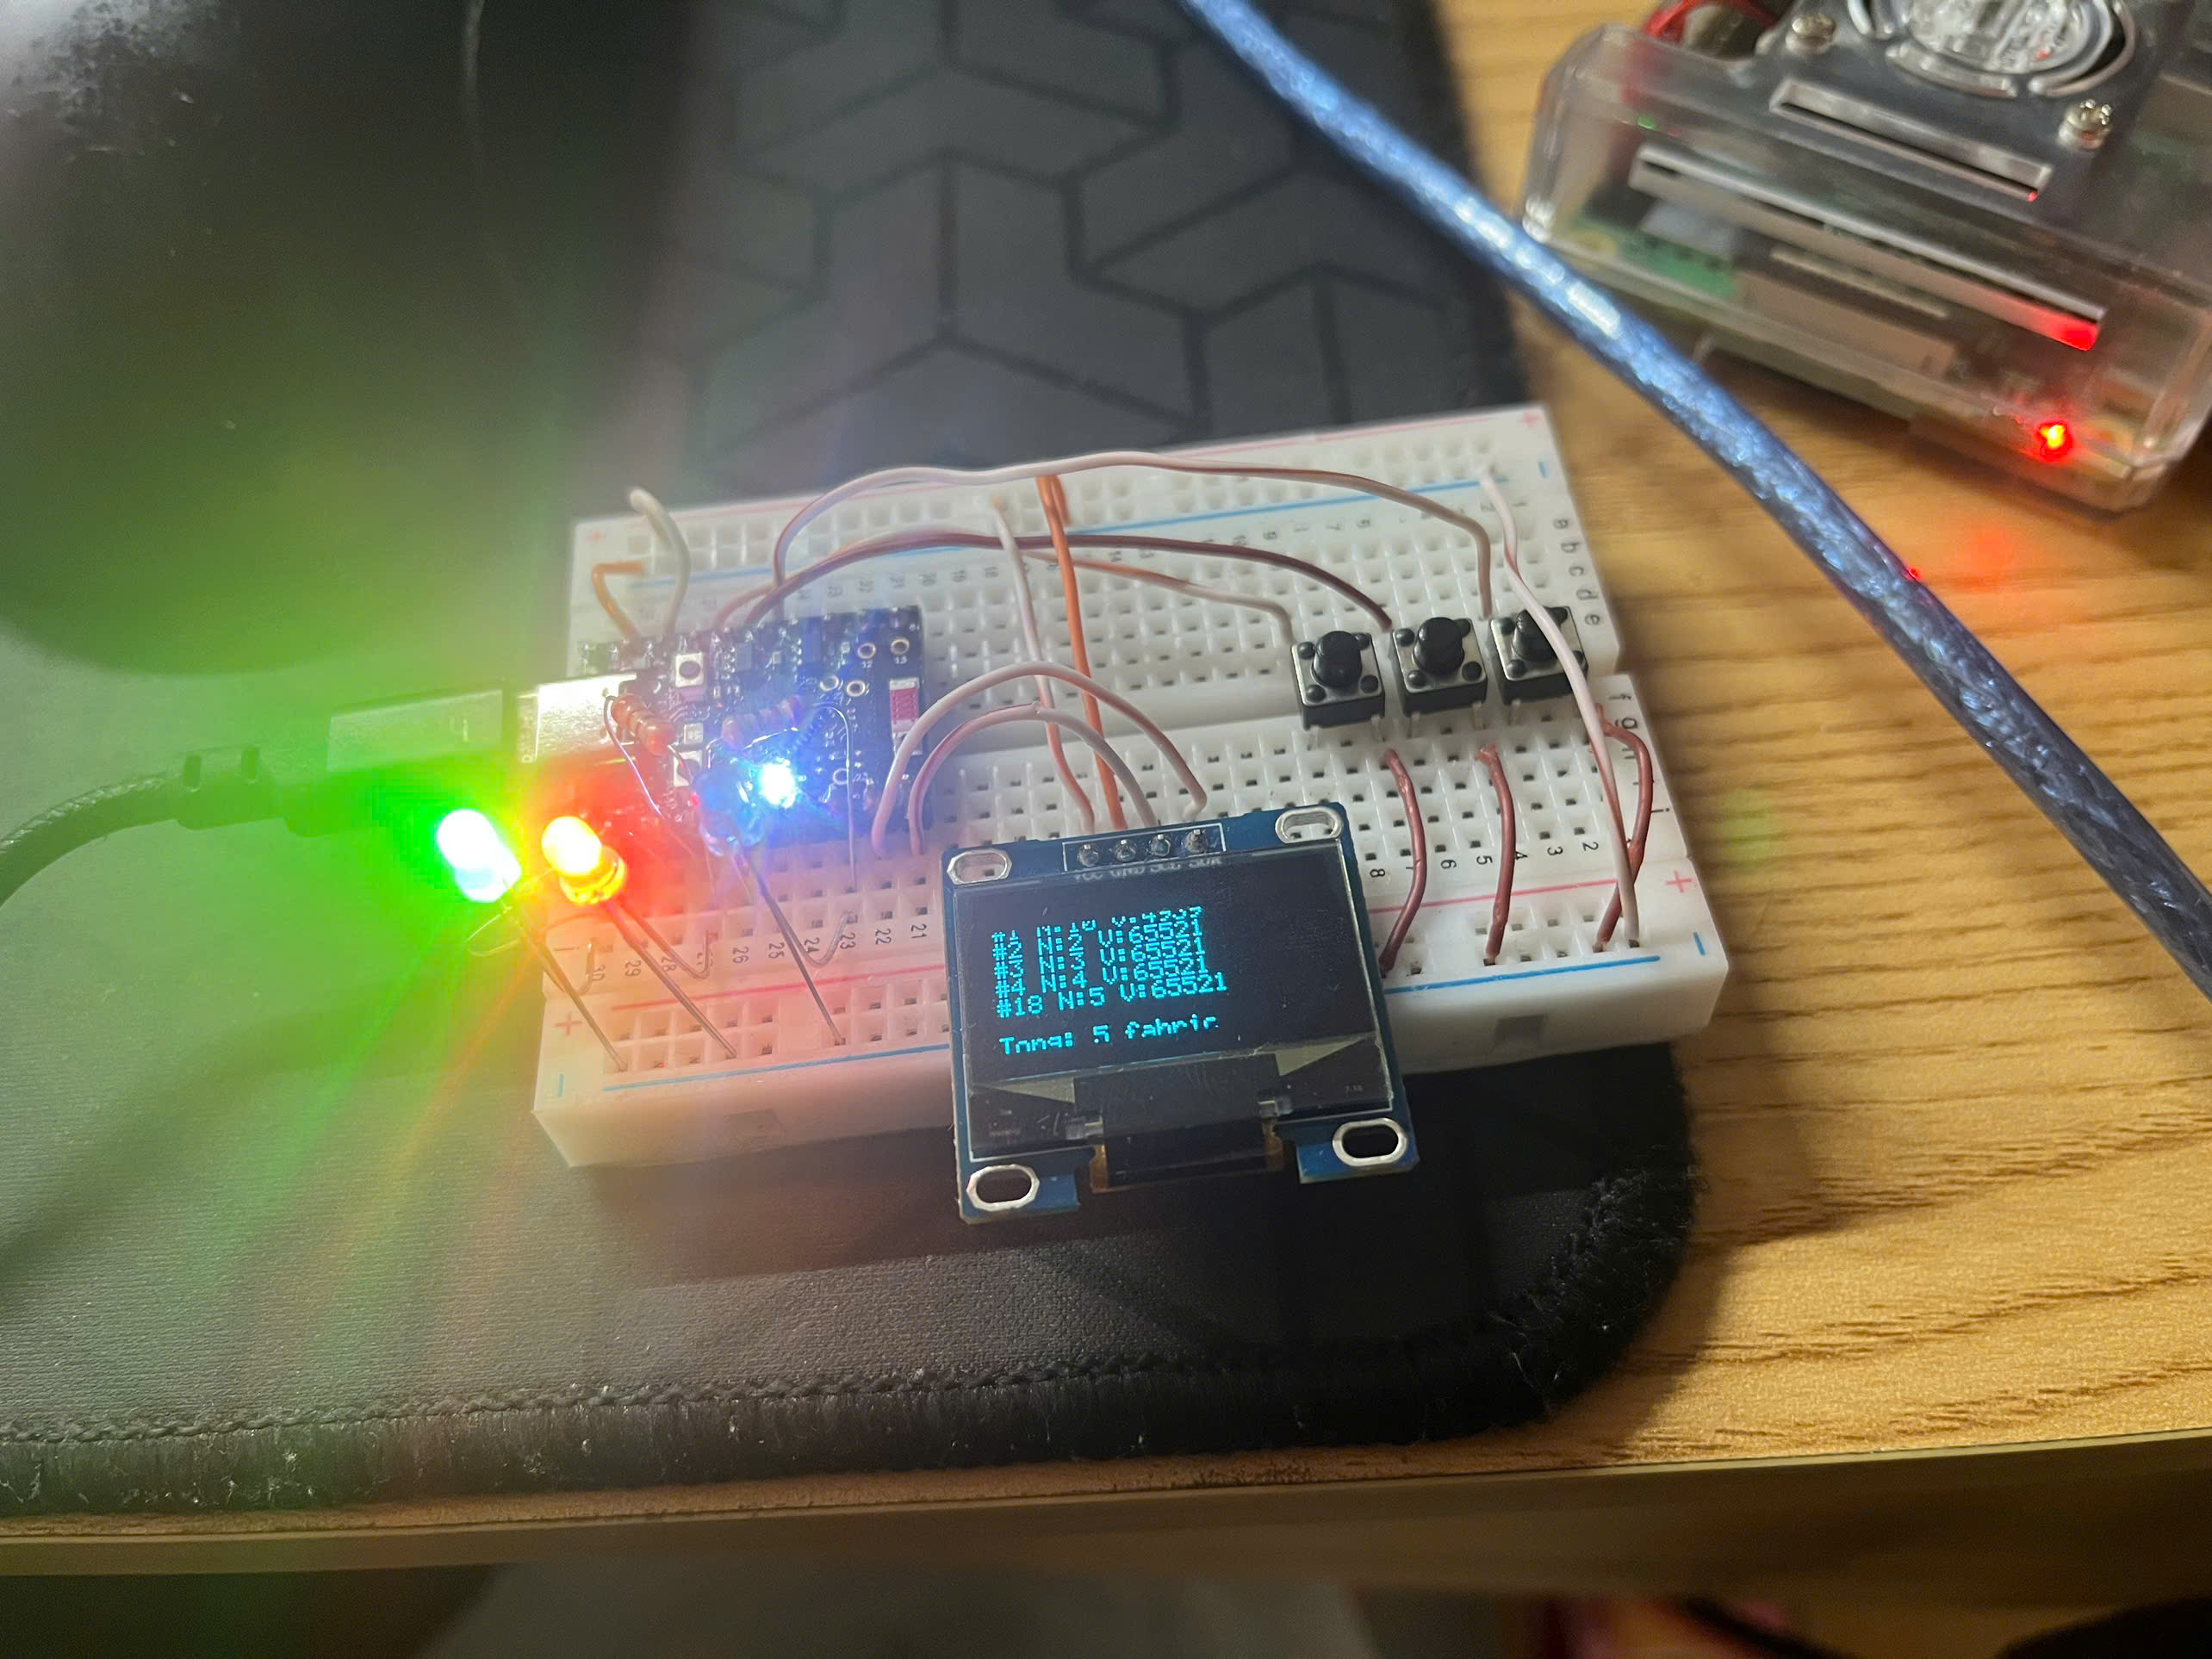
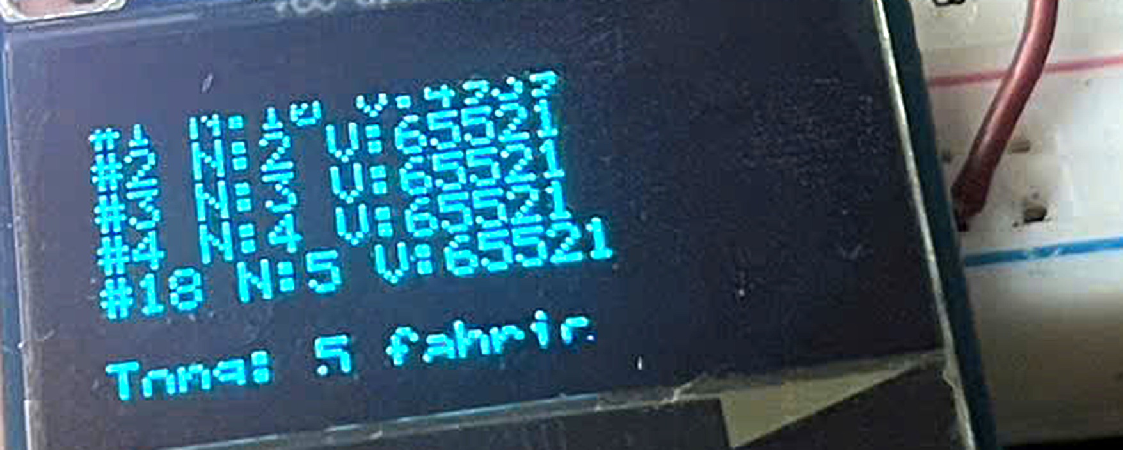
IV. Demo 2 — Năm fabric đồng thời
Điểm nhấn của đề tài
• 5 fabric hoạt động đồng thời trên cùng một thiết bị
• Fabric 1 là Home Assistant (mã hãng 0x134B), fabric 2–5 là chip-tool (0xFFF1)
• Từ fabric thứ ba trở đi, cửa sổ ghép nối mở bằng chính chip-tool — không cần quay lại Home Assistant
• Fabric thứ 6 bị từ chối đúng giới hạn thiết bị tự khai báo
• Màn hình OLED hiển thị danh sách ngay trên thiết bị, không cần mở terminal
Bộ môn Kỹ thuật Điện tử — Báo cáo thực tập
TP. Hồ Chí Minh, 08/2026
Notes:
Diem nhan cua de tai. Chi vao man hinh OLED trong anh cat: 5 dong fabric va dong tong. Nhan manh fabric 1 la Home Assistant (0x134B), 4 fabric con lai la chip-tool (0xFFF1) — nhin cot ma hang la phan biet duoc.

Slide 12
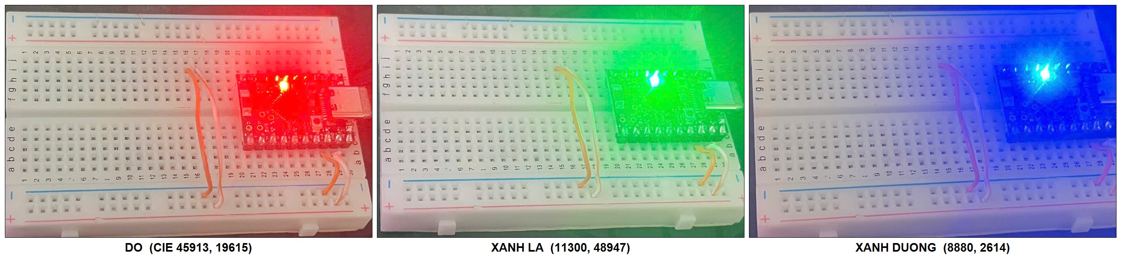
IV. Demo 3 — Điều khiển hai chiều
Từ bộ điều khiển xuống
• Bật tắt, đổi độ sáng, đổi màu qua toạ độ XY
• Lệnh từ fabric 2 phát ra, fabric 3 đọc lại thấy trạng thái mới
Từ thiết bị báo lên
• Nhấn nút vật lý sinh sự kiện Matter, bộ điều khiển nhận được
• Độ trễ trung bình 30,7 ms — nhanh gấp bốn lần chiều ngược lại
Bộ môn Kỹ thuật Điện tử — Báo cáo thực tập
TP. Hồ Chí Minh, 08/2026
Notes:
Mo video: docs/Video Demo hoan chinh.mp4 — doan nhan nut vat ly, cho thay Home Assistant doi trang thai theo. Day la chieu nguoc lai: thiet bi bao len controller.

Slide 13
IV. Demo 4 — Khi mất Internet
Ngắt kết nối WAN tại bộ định tuyến, giữ nguyên mạng nội bộ. Mỗi chức năng thử hai lượt để phân biệt thứ thực sự mất với thứ vốn đã không chạy.
Chức năng | Có Internet | Mất Internet
Bật tắt đèn từ Home Assistant | Hoạt động | Hoạt động
Đổi màu đèn từ Home Assistant | Hoạt động | Hoạt động
Điều khiển từ chip-tool (fabric 2) | Hoạt động | Hoạt động
Đồng bộ trạng thái giữa các fabric | Hoạt động | Hoạt động
Truy cập Home Assistant từ ngoài mạng | Hoạt động | Mất
Thứ mất đi là truy cập từ xa — vốn dĩ đi qua Internet theo đúng thiết kế. Một hệ thống phụ thuộc đám mây sẽ mất cả hai.
Bộ môn Kỹ thuật Điện tử — Báo cáo thực tập
TP. Hồ Chí Minh, 08/2026
Notes:
Mo video: docs/Video demo Offline.mp4. Nho noi ro: chi ngat WAN tai router, mang noi bo van nguyen — neu rut day mang thi phep thu mat y nghia.

Slide 14
IV. Kết quả đo
Phép đo | Kết quả
Ghép nối lặp lại 10 lần | 10/10 thành công, trung bình 4,46 s
Số fabric đồng thời | 5 — đúng giới hạn thiết bị khai báo
Độ trễ điều khiển (chip-tool / HA) | 133,4 ms / 147,0 ms
Độ trễ sự kiện từ nút vật lý | 30,7 ms — nhanh gấp 4 lần
Chạy liên tục 6 giờ, 7 mốc đo | 7/7 lệnh thành công, không khởi động lại lần nào
Vùng phủ sóng, 6 vị trí | 59/60 lệnh thành công, −25 đến −68 dBm
Bộ nhớ firmware | 1,83 MB, chiếm 93,2% phân vùng ứng dụng
Bộ môn Kỹ thuật Điện tử — Báo cáo thực tập
TP. Hồ Chí Minh, 08/2026

Slide 15
V. Kết luận
Đã làm được
• Hệ thống Matter hoàn chỉnh chạy trên phần cứng thật: thiết bị ESP32-C6, bộ điều khiển Raspberry Pi, mạng IPv6 với mDNS
• Kiểm chứng được đặc tính multi-admin bằng số liệu: 5 fabric đồng thời, đồng bộ trạng thái hai chiều, các fabric thực sự ngang hàng
• Thiết bị vượt khỏi mã ví dụ: thêm endpoint công tắc, ba đèn báo và màn hình trạng thái
• Chứng minh được điều khiển vẫn chạy khi mất Internet
Bộ môn Kỹ thuật Điện tử — Báo cáo thực tập
TP. Hồ Chí Minh, 08/2026

Slide 16
V. Hạn chế và hướng phát triển
Hạn chế
• Ghép nối qua Bluetooth chưa giải quyết được, nguyên nhân gốc chưa xác định
• Mật khẩu Wi-Fi nằm trong firmware ở dạng rõ
• Các fabric bổ sung là chip-tool, chưa phải nền tảng thương mại thật
• Thiết bị chưa có cụm cảm biến thật
Hướng phát triển
• Truy tiếp sự cố Bluetooth bằng cách ghép qua điện thoại để tách bạch phần lỗi
• Triển khai nhánh Thread, dùng số liệu Wi-Fi trong báo cáo này làm mốc so sánh
• Bỏ thông tin Wi-Fi khỏi firmware sau khi Bluetooth chạy lại
• Thêm cụm cảm biến nhiệt độ, độ ẩm với phần cứng thật
Bộ môn Kỹ thuật Điện tử — Báo cáo thực tập
TP. Hồ Chí Minh, 08/2026

Slide 17
CẢM ƠN THẦY ĐÃ LẮNG NGHE
Bộ môn Kỹ thuật Điện tử — Báo cáo thực tập
TP. Hồ Chí Minh, 08/2026

